Slide 1

rsMART
Itération 1

Slide 2
SOMMAIRE
Présentation du projet
Mission
Rappel Objectifs de l’itération
Fonctionnement des threads
Détails des objectifs réalisés
Présentation du serveur client
Demo
Objectifs de la prochaine itération
conclusion

Slide 3
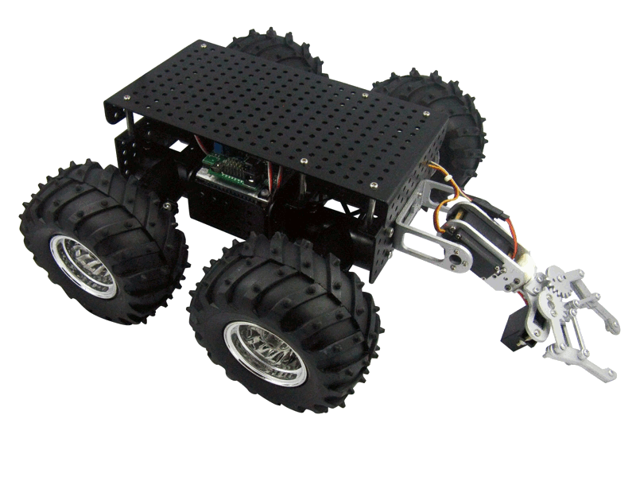
Présentation du projet
Rsmart est un robot capable de se déplacer de manière autonome et de cartographier son environnement.

Slide 4
Mission
La mission du projet RSmart est de créer un robot autonome.
Le robot sera capable de réaliser une cartographie de son environnement et de communiquer avec un serveur afin de lui déléguer des tâches.

Slide 5
Objectifs de l’itération
Déplacement autonome
Affichage de la webcam
Contrôle de à distance
Synchronisation client/serveur

Slide 6
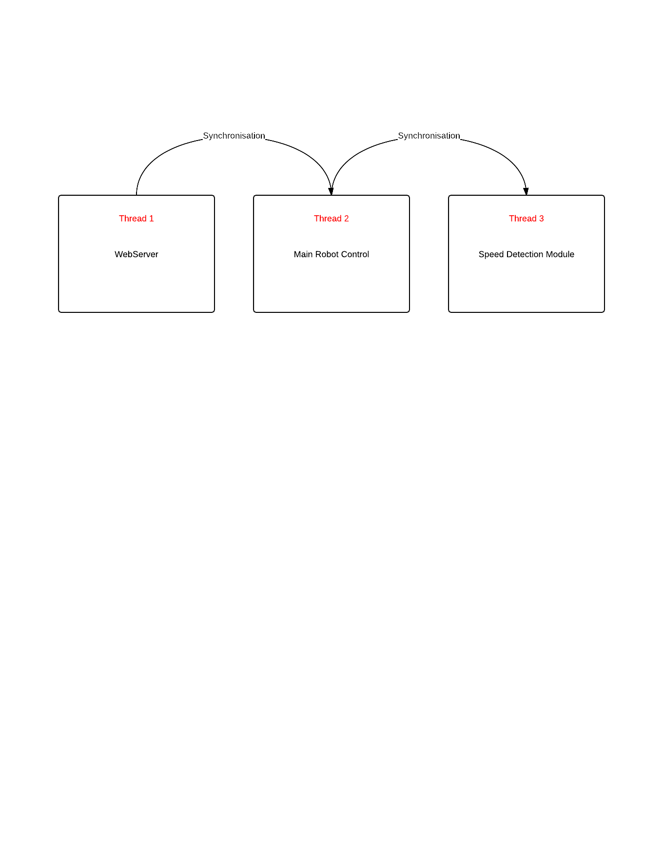
Fonctionnement des threads

Slide 7
Déplacement autonome
Le robot doit éviter les obstacles qu’il rencontre
Le robot doit enregistrer la position des obstacles
Le robot doit réaliser une cartographie

Slide 8
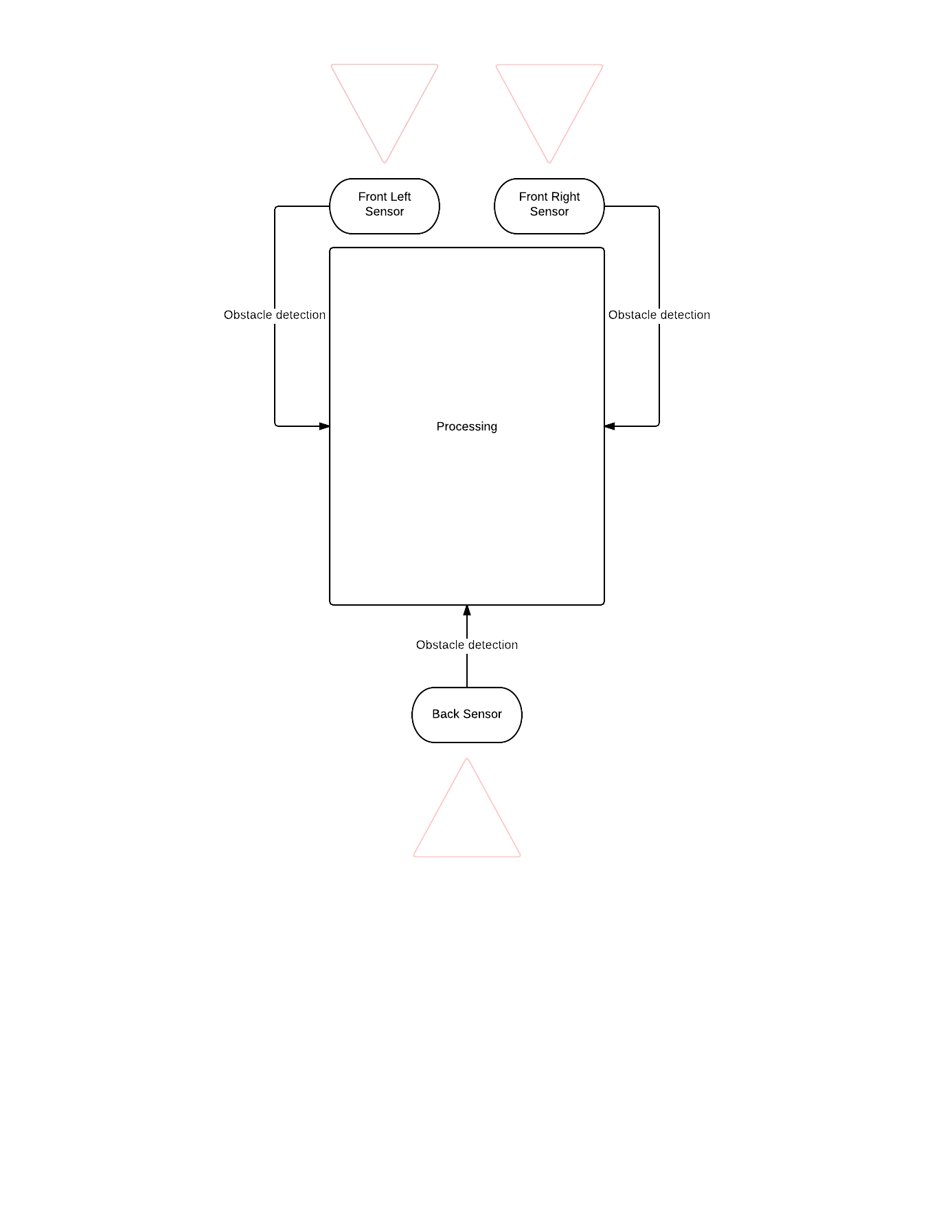
Déplacement autonome

Slide 9
Affichage de la webcam
Le robot prendra des images depuis le raspberry pi
Le raspberry pi enverra les images à un serveur
Le client récupèrera les images depuis le serveur

Slide 10
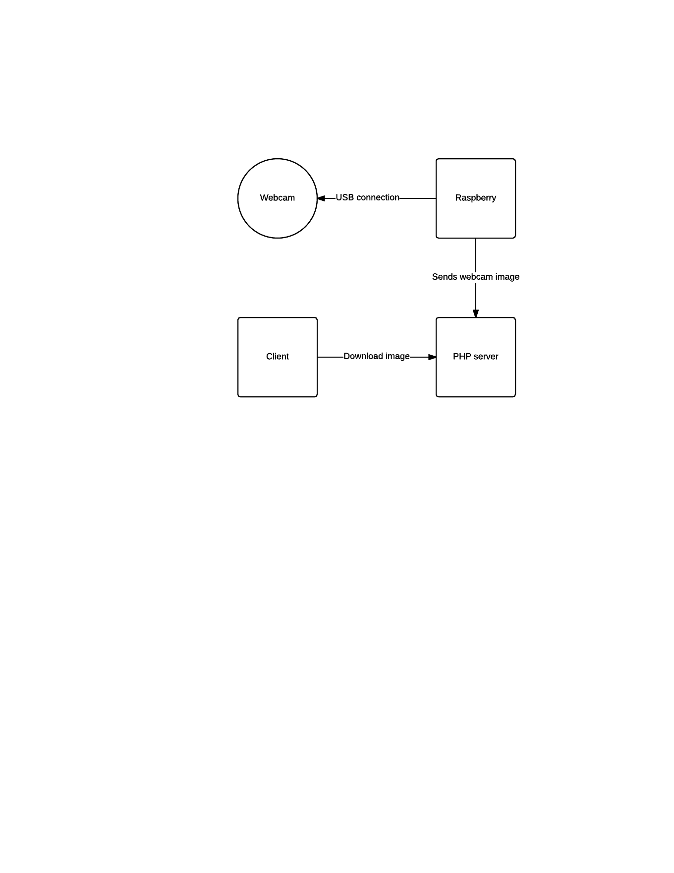
Affichage de la webcam

Slide 11
Contrôle à distance
Un client envoie une requête au robot
Le robot devra analyser la requête
Le robot devra effectuer l’action demandée par le client

Slide 12
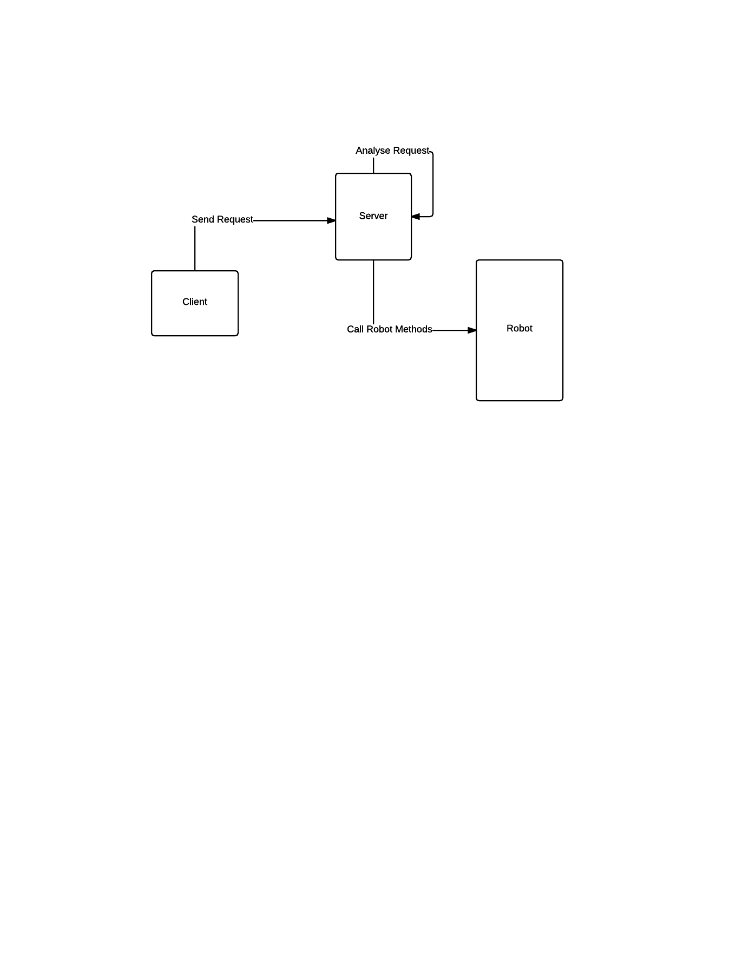
Contrôle à distance

Slide 13
Synchronisation client / serveur
Un client envoie une requête de synchronisation au robot
Le robot doit vérifier si un client est déjà synchroniser
Le robot doit se synchroniser avec le nouveau client

Slide 14
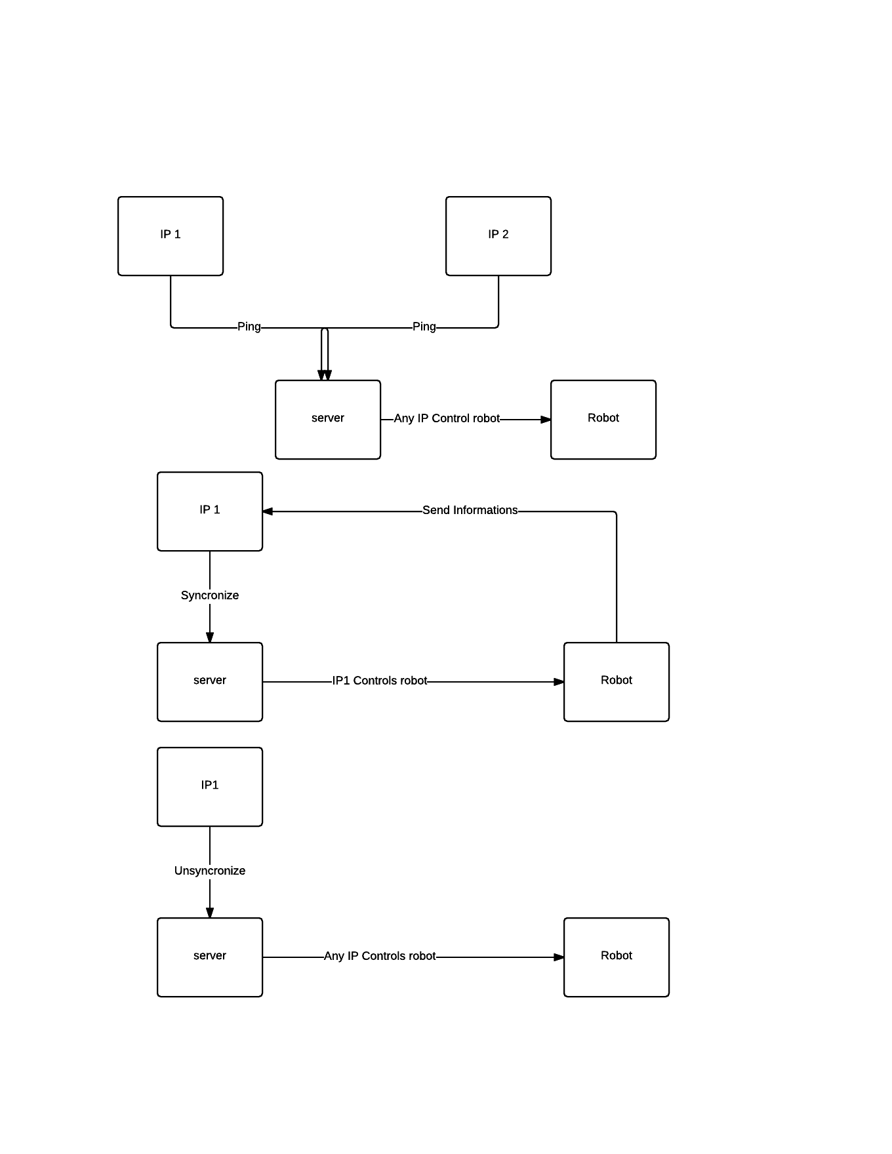
Synchronisation client / serveur

Slide 15
Calcul de la vitesse
- Permet d’obtenir une position précise du robot
- Fonctionne grâce à un Capteur de champ magnétique

Slide 16
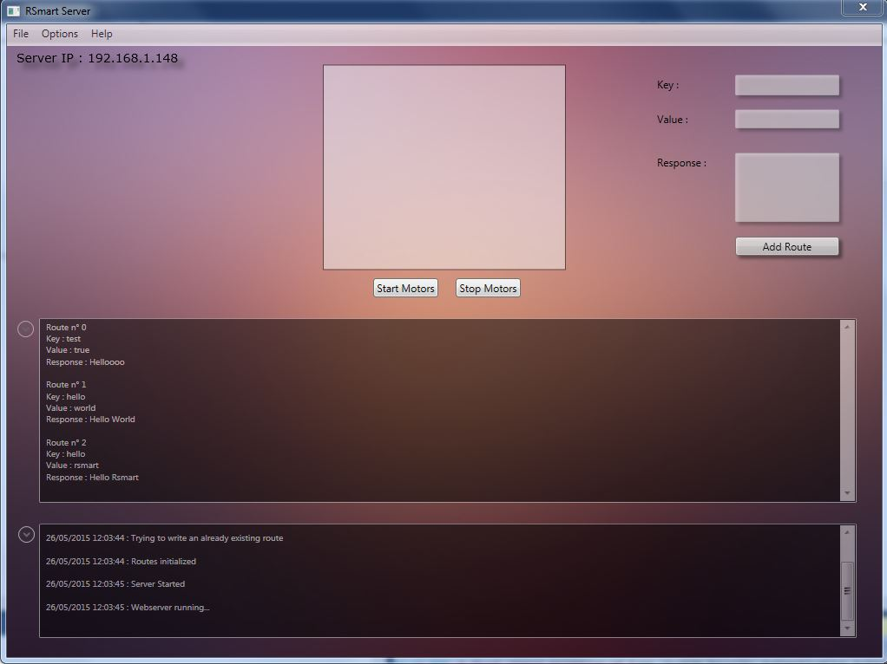
Serveur client

Slide 17
Démo

Slide 18
Conclusion itération

Slide 19
Objectifs prochaine itération
Réaliser la cartographie complète du robot
Pouvoir tracer un chemin prédéfini et le suivre
Mettre en place la reconnaissance vocale
Délégation de tâches au client

Slide 20
Questions ?

